Slide 1
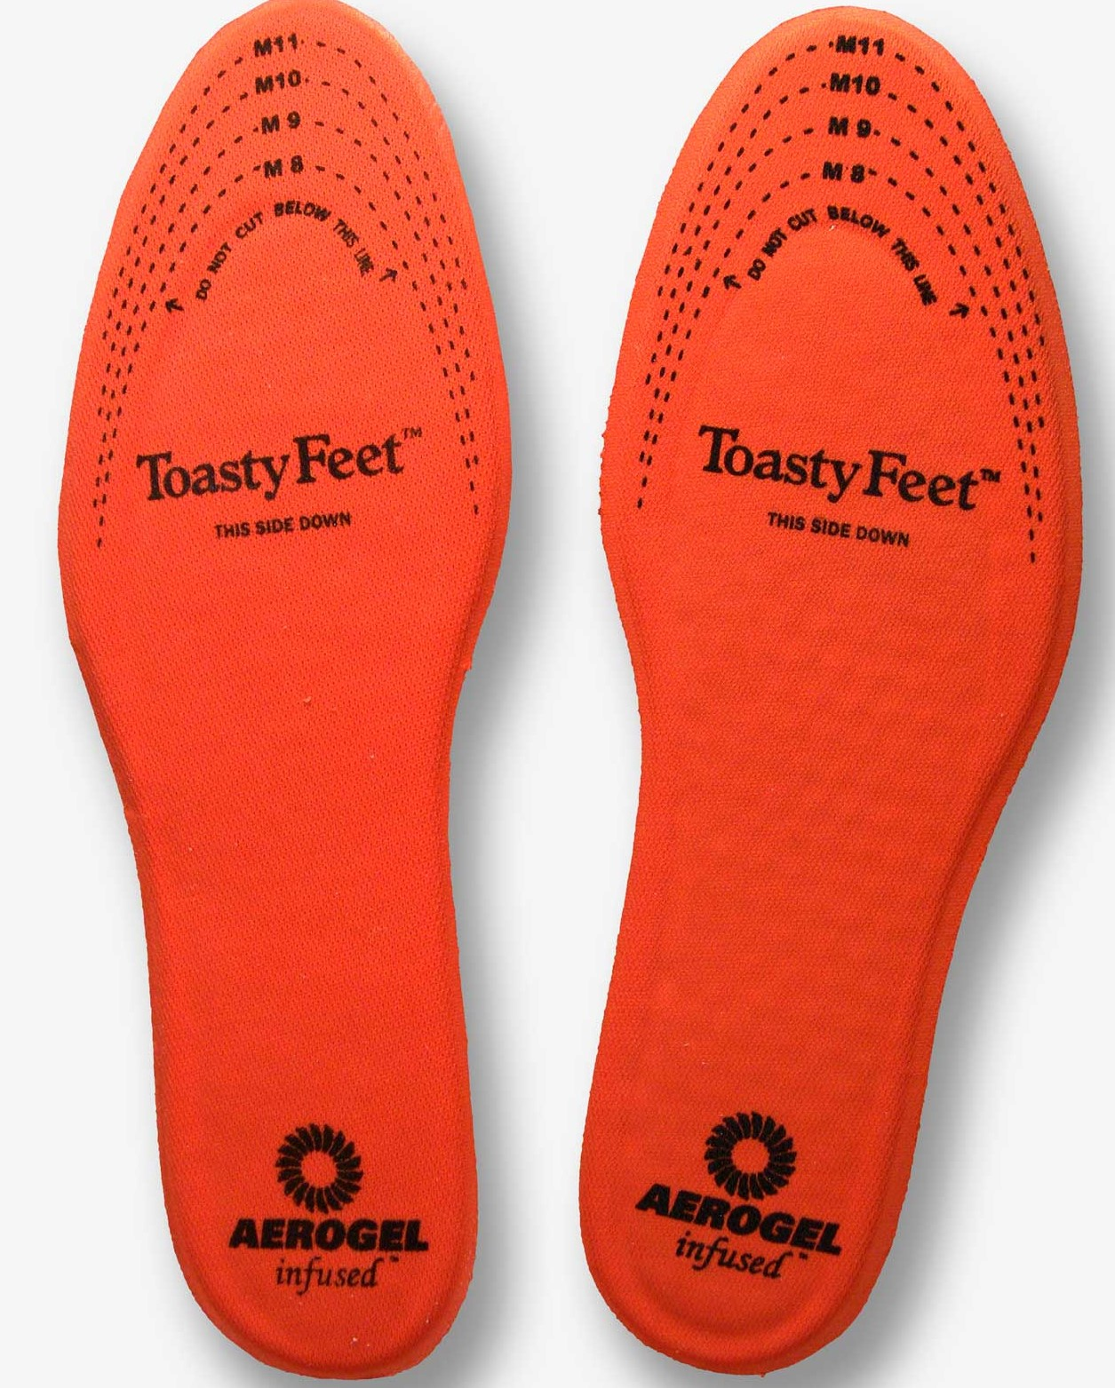

Toasty Feet
Le solette termiche Toasty Feet sono composte da una superficie in gomma morbida al tatto traforata e all’interno contengono aerogel, il rivoluzionario isolante solido nano-poroso dalle eccezionali caratteristiche di resistenza. Vengono utilizzate nello Spazio e nelle più rigide condizioni climatiche del pianeta come l’Antartide, i poli e a oltre 8000 metri di altezza.
Le solette proteggono dal caldo e dal freddo con un range di temperatura che va da -200°C a + 200°C. Possono essere usate in qualsiasi tipo di calzatura.
L’ESPERIMENTO:
Provate ad appoggiare i piedi su due blocchi di ghiaccio usando due solette: una normale e l’altra all’aerogel. Monitorate la temperatura …

